Slide 1

Progetto Ingegneria del Software 2017/2018
Università degli Studi di Napoli
Federico II
Autori: Gruppo ??
Pirozzi Tommaso
Quattromani Marcello
Vanesio Giuliano
Torino Vincenzo

Slide 2
Indice
Capitolo 1: Introduzione
1.1 Descrizione del Progetto;
1.2 Punti Assegnati;
1.3 Tecnologie Utilizzate;

Slide 3
Descrizione del Progetto
L’EM-17 (Event Manager) è un Sistema Informativo complesso e distribuito finalizzato a gestire eventi che coinvolgono una grande partecipazione di pubblico, quali concerti, cinema, teatri, conferenze, etc..
Il sistema distribuito presenta una parte di Back-Office per la gestione degli eventi da parte degli amministratori, un Front-End per l’acquisto di un biglietto di un evento da parte di un utente finale, ed un client su dispositivo mobile, utilizzato dai Controllori per verificare la validità degli accessi.
I principali servizi offerti dal sistema sono 6:
1. Visualizzazione, su un sito web, degli eventi disponibili.
2. Acquisto Biglietto per un evento, dopo la visualizzazione del punto 1.
3. Controllo Accesso all’evento da parte di un addetto alla Security.
4. Gestione degli Eventi
a. Inserimento nuovo Evento
b. Modifica Evento esistente
c. Cancellazione Evento
5. Gestione dei Clienti
a. Visualizzazione dati relativi ad un Cliente
b. Cancellazione di un Cliente
6. Generazione Statistiche relative ad uno o più eventi
7. Gestione Addetti

Slide 4
Punti Assegnati
3. Controllo Accesso all’evento da parte di un addetto alla Security.
4. Gestione degli Eventi
a. Inserimento nuovo Evento
b. Modifica Evento esistente
c. Cancellazione Evento
5. Gestione dei Clienti
a. Visualizzazione dati relativi ad un Cliente
b. Cancellazione di un Cliente
6. Generazione Statistiche relative ad uno o più eventi
7. Gestione Addetti

Slide 5
Tecnologie Utilizzate
NetBeans : per l’implementazione del codice e la creazione dell’interfaccia grafica (click al link) ;
MySQL : DataBase (click al link) ;
StarUML : per la modellazione di Class Diagram, Sequence Diagram, ……… (click al link) ;
GitHub : per il servizio di hosting (click al link) ;

Slide 6
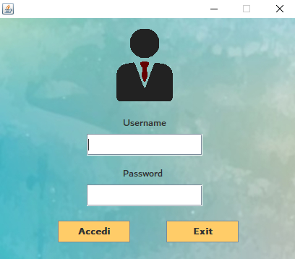
LOGIN
All’avvio dell’applicazione il primo step da effettuare è quello del LOGIN: bisogna accedere al software tramite le credenziali di un amministratore.
Una volta inserite le giuste credenziali e premuto il tasto ACCEDI si aprirà la schermata principale (img 2).
Si può avere la possibilità di uscire dal programma tramite il pulsante EXIT.
Img 1 : Schermata Login

Slide 7
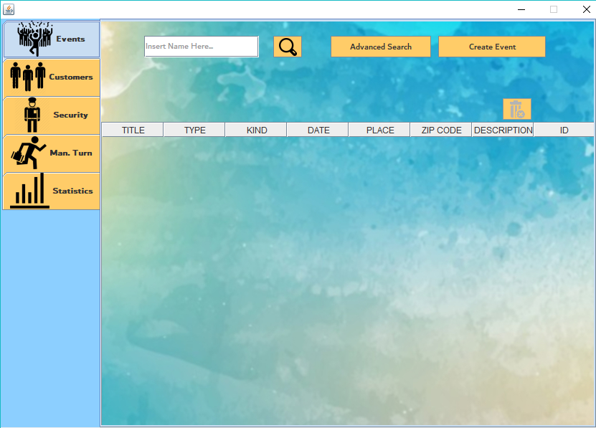
EVENTI
CREAZIONE
RICERCA
MODIFICA
CANCELLAZIONE
Cancellazione tramite
selezione righe ottenute
dalla ricerca (img 2.3)
Possibilità di
ricerca avanzata
(img 2.1)
Ricerca tramite
una parola chiave dell’evento
Creazione di
un evento
(img 2.2)
La schermata principale si aprirà mostrando un menu’ sulla sinistra dal quale sarà possibile scegliere il campo interessato.
La prima interfaccia mostrata sarà quella degli EVENTI, dove si avrà la possibilità effettuare una semplice, o avanzata, ricerca dalla quale in base ai risultati ottenuti sarà possibile modificare o cancellare l’evento/gli eventi desiderato/i.
Inoltre, tramite l’apposito puslante sarà possibile creare un nuovo EVENTO.
img 2 : Schermata Eventi

Slide 8
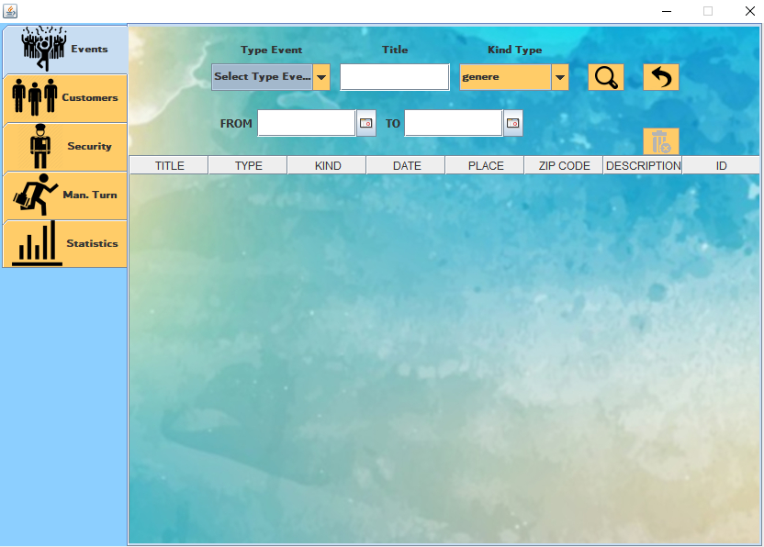
EVENTI: Ricerca Avanzata
Scegliere un
RANGE di date
Selezionata la RICERCA AVANZATA, verrà mostrata una nuova interfaccia dove sarà possibile effettuare ricerche nel dettaglio.
Il motivo principale nell’implementare una ricerca avanzata è quello di dare al programma maggiore FLESSIBILITA’ e di conseguenza permettere al cliente di ottenere risultati più soddisfacenti tramite ricerche mirate.
Tramite il pulsante “BACK” (indicato dalla freccia all’indietro) si tornerà alla schermata principale degli eventi.
Img 2.1 : Ricerca Avanzata Eventi

Slide 9
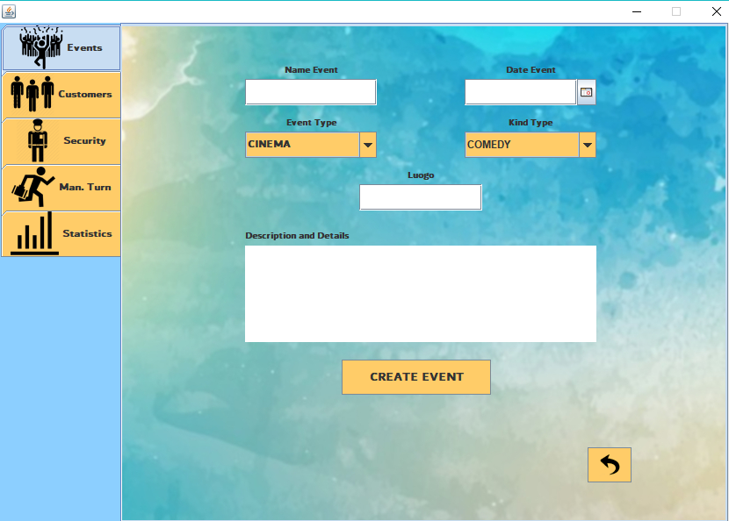
EVENTI: Creazione Evento
Scegliendo invece l’opzione CREA EVENTO si accederà ad una nuova schermata nella quale si potrà creare un EVENTO.
L’operazione sarà semplice: bisognerà inserire tutti i dati relative all’evento e premere il pulsante “CREATE EVENT”
Tramite il pulsante “BACK” (indicato dalla freccia all’indietro) si tornerà alla schermata principale degli eventi.

Slide 10
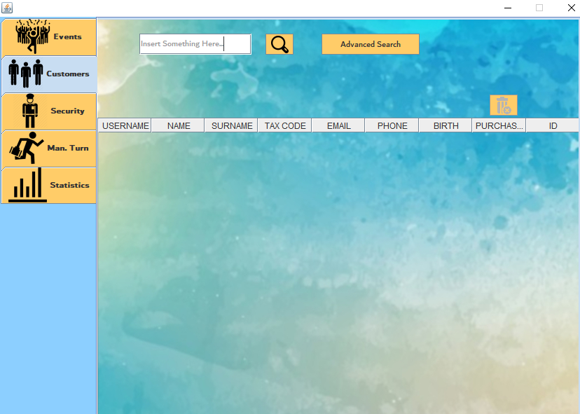
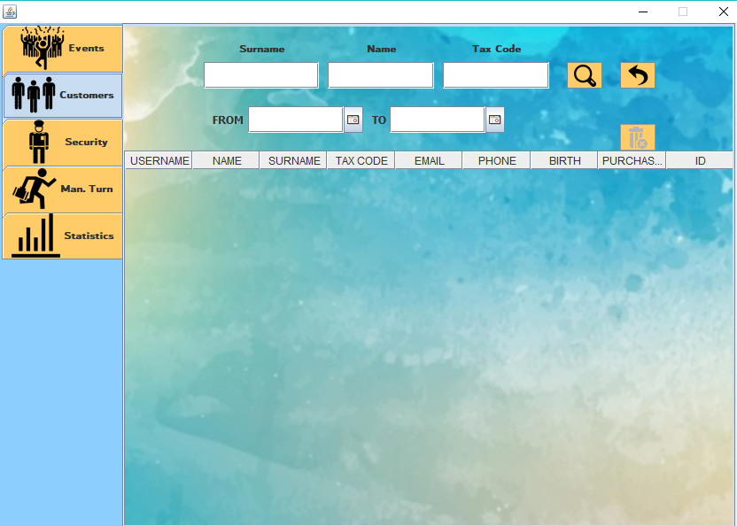
CUSTOMER
La schermata principale inerente al CUSTOMER permette di cercare generalmente un’informazione relativa al cliente, oppure se si vuole accedere a ad una ricerca avanzata lo si può fare tramite l’apposito bottone.
Inoltre una volta ottenuti I risultati dalla ricerca, sarà possibile eliminarli oppure modificarli.

Slide 11
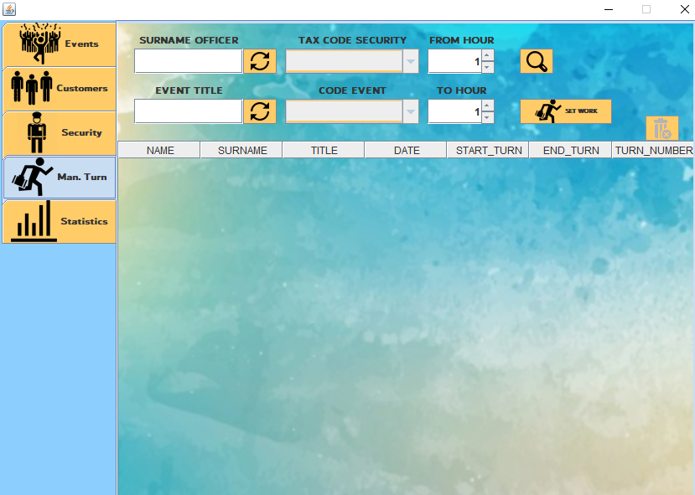
MENAGEMENTWORK
La gestione dei turni di lavoro sarà possibile
tramite l’utilizzo di questa interfaccia, il quale
permetterà all’utente di settare i turni di lavoro di
un addetto alla sicurezza.
Il procedimento sarà semplice:
si cercherà l’addetto tramite cognome ed il suo codifce
fiscale varrà inserito automaticamente nella combobox
opportune cliccando sul pulsante di caricamento;
stessa procedura sarà effettuata per l’evento tramite il suo titolo.
Una vola ottenute queste due informazioni si può scegliere l’orario di inizio e fine turno del lavoratore, facendo attenzione a non
superare il limite di ore lavorative (10).
Scelte le ore per il turno sarà poi possibile settarlo tramite il pulsante SET WORK.
La ricerca di un turno invece può essere effettuata tramite addetto, tramite evento, o tramite entrambi i campi.

Slide 12
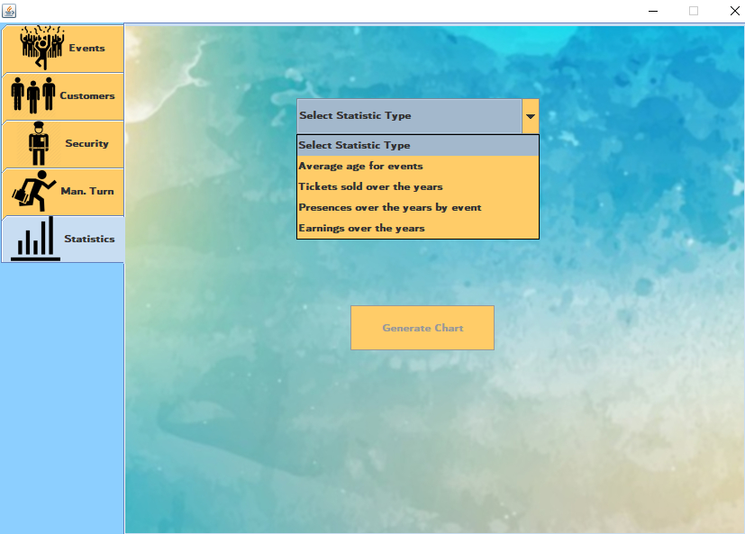
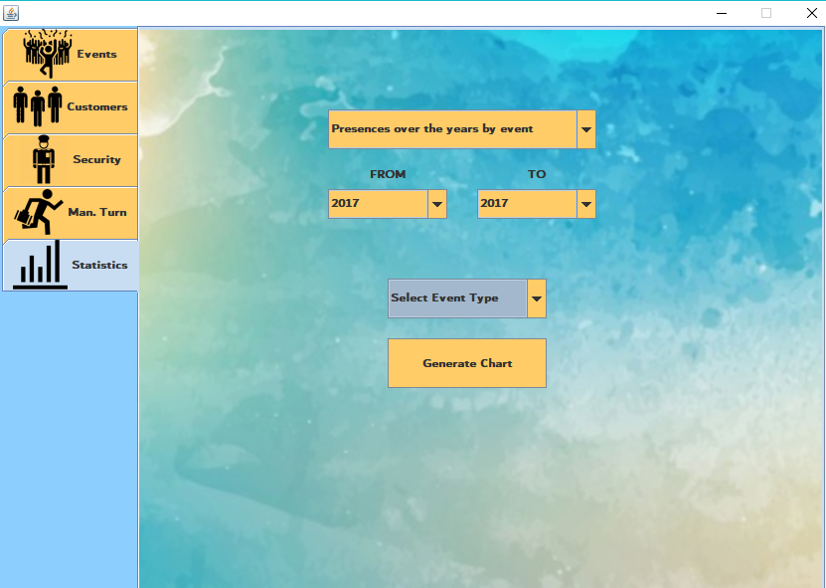
STATISTICS
Scegli il tipo di statistica
Le satatistiche possono essere consultate tramite l’apposita schermata, la quale permetterà di selezionare quale statistica visualizzare.
In base alla statistica scelta, si può decidere di scegliere un range di date alla quale si ha interesse, o anche scegliere il tipo di evento sulla quale si vuole effettuare una statistica.
In base poi alla statistica scelta verrà visualizzato un opportuno grafico che mostrarà I risultati.
Genera il grafo

